Slide 1
第五章
模拟信号的波形编码
2023年9月

Slide 2
引 言
1．模拟信号数字化
  抽样－量化－编码
2．编码方式
  (1)波形编码：时域波形变换为数字代码序列。
    方法简单,重建信号的质量好,占用频带宽
  (2)参量编码：提取语音信号的特征参量 ，再变换为数字代码。
    方法复杂,重建信号的质量差,占用频带窄
2023年9月

Slide 3
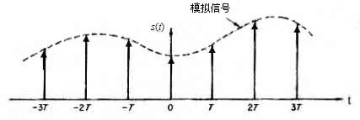
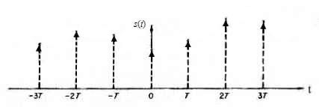
数字化三步骤：抽样、量化和编码
抽样信号
抽样信号
量化信号
011
100
100
011
011
100
100
编码信号
t
2023年9月

Slide 4
本章目录
5.1 脉冲编码调制 (PCM)
5.2 差分脉码调制 (DPCM)
5.3 增 量 调 制 (∆Ｍ)
5.4 时 分 复 用 (TDM)
2023年9月

Slide 5
5.1 脉冲编码调制（PCM）
5.1.1 脉冲编码调制的基本原理
5.1.2 抽样
5.1.3 量化
5.1.4 均匀量化和线性PCM编码
5.1.5 非均匀量化
5.1.6 对数量化及其折线近似
5.1.7 A律PCM编码原理
5.1.8 PCM信号的码元速率和带宽
2023年9月

Slide 6
5.1.1 脉冲编码调制的基本原理
PCM是波形编码中最重要的一种方式。
  模拟信号为调制信号
  二进制脉冲序列为载波
  模拟信号的抽样值改变脉冲序列的码元取值，故称脉冲编码调制（PCM）
PCM调制过程有抽样、量化和编码三个步骤。
电话语音信号的PCM码组由8位二进制码组成。
2023年9月

Slide 7
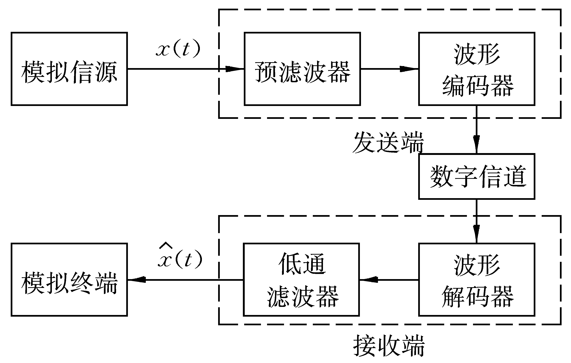
脉冲编码调制原理
  模拟信源产生要传输的模拟信号；
  预滤波器为带限滤波器；
  波形编码器将模拟信号变换成数字编码信号；
  信号经传输到达接收端，在接收端再将数字编码信号转换成模拟信号。
2023年9月

Slide 8
5.1.2 抽样
1. 低通抽样定理
抽样定理：一个频带限制在（0，f_{H}）内的连续信号x(t)，如果抽样频率f_{s}大于或等于2 f_{H} ，则可以由样值序列{x(nT_{s})}无失真地重建原始信号x(n)。
通常进行等间隔T抽样；
  理论上，抽样过程 ＝ 周期单位冲激脉冲×模拟信号；
  实际上，抽样过程 ＝ 周期性单位窄脉冲×模拟信号；
2023年9月

Slide 9
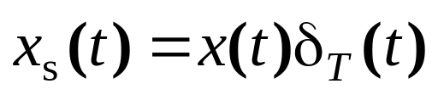
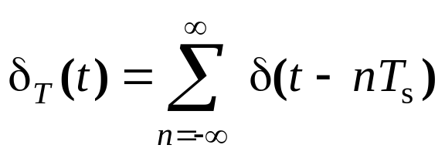
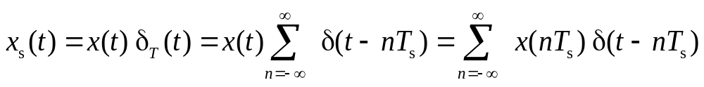
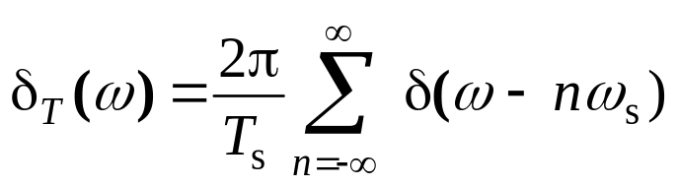
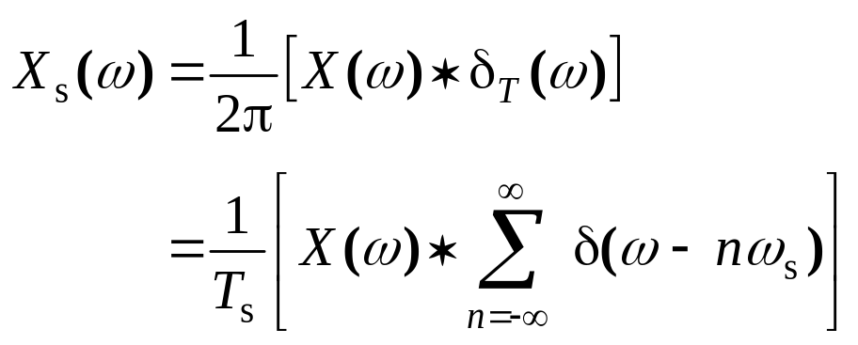
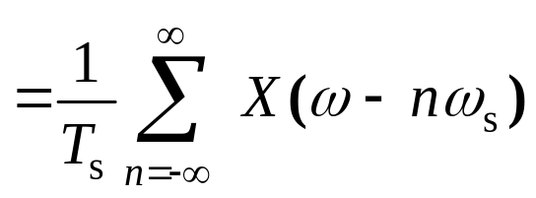
时域中，抽样信号可表示为：
单位冲激函数可表示为：
故有：
频域中，由于
所以，有：
2023年9月

Slide 10
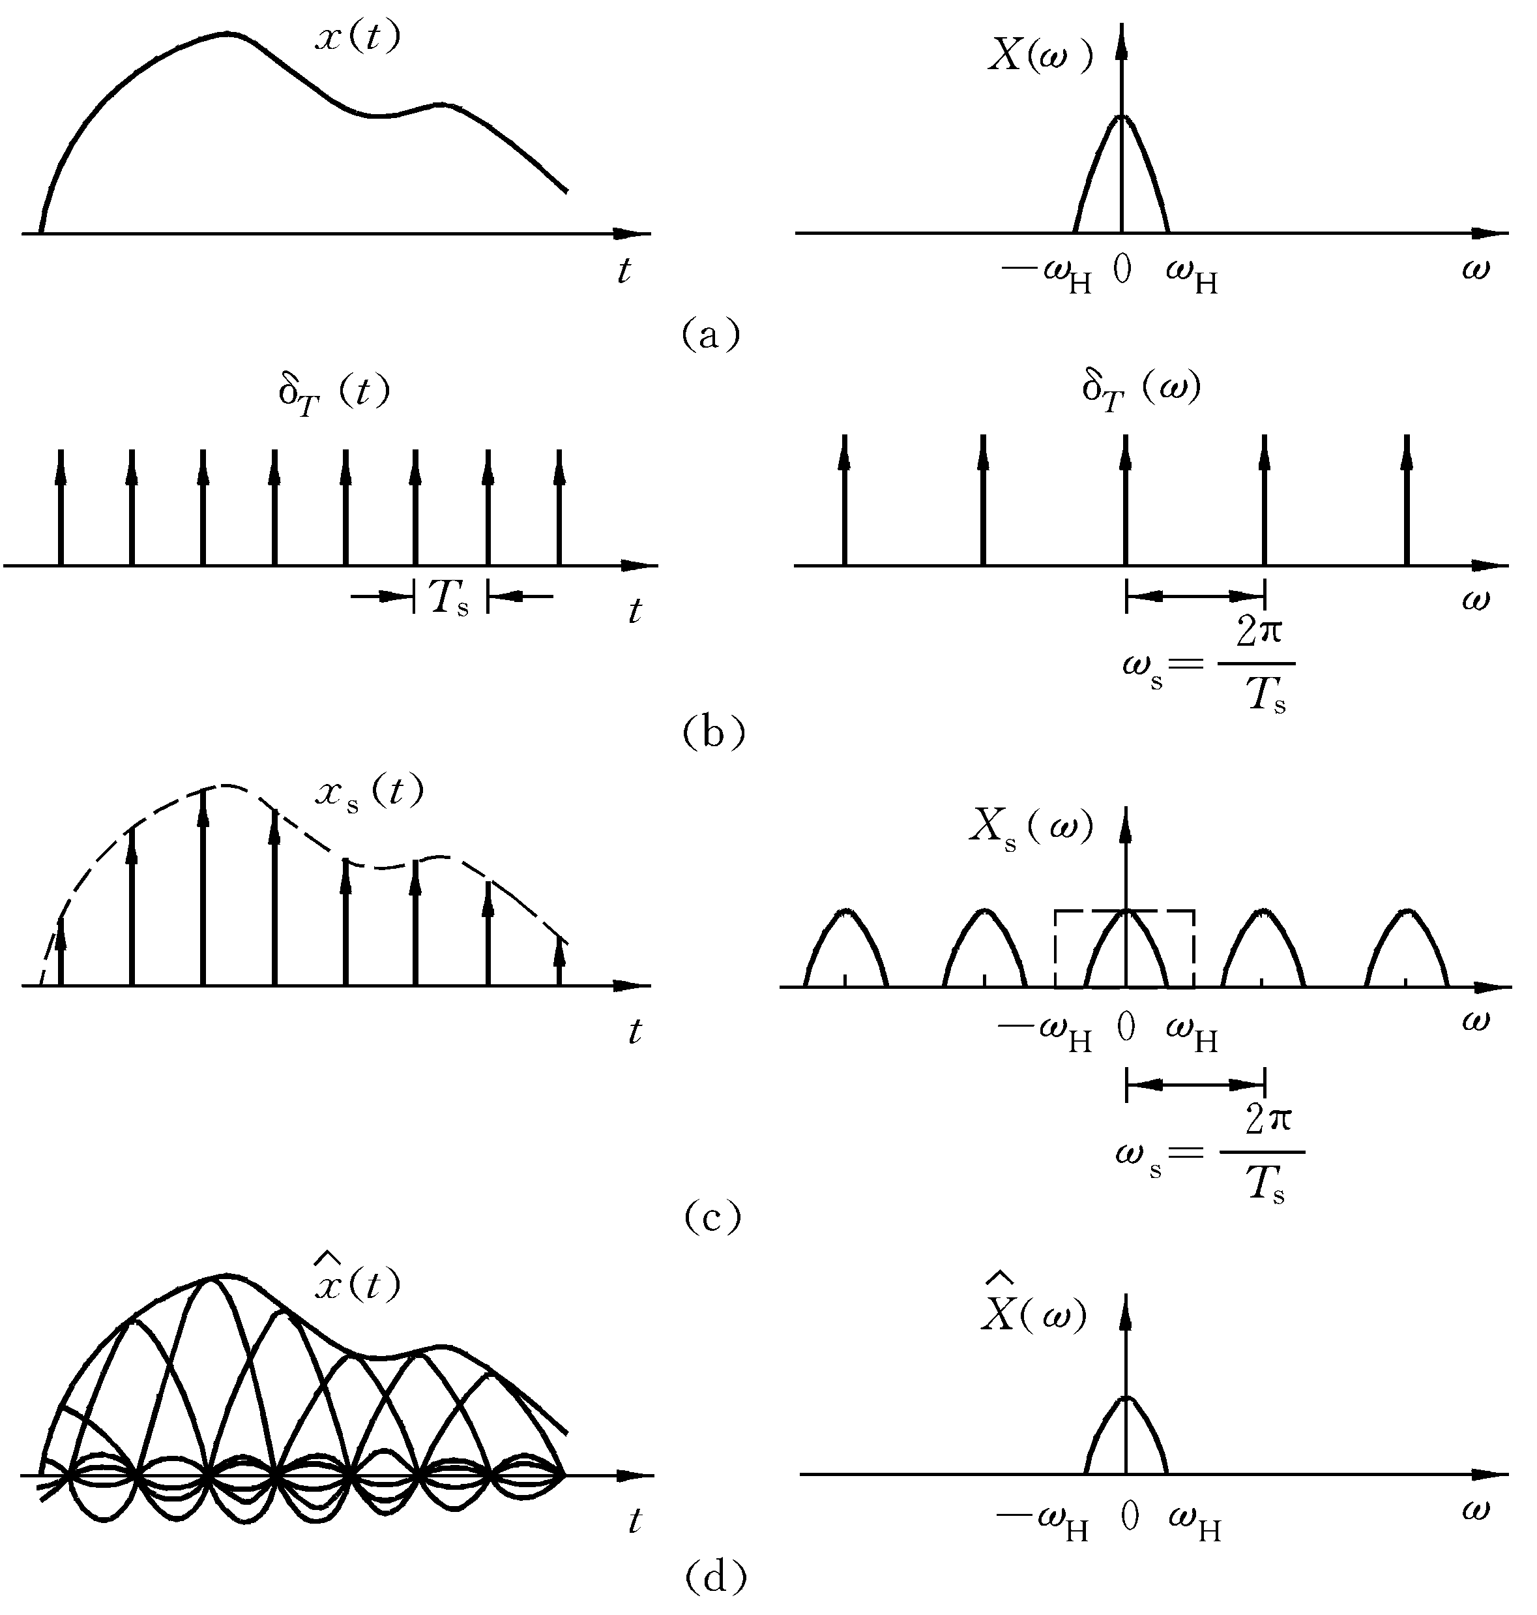
抽样信号的时域与频域对照：
时域相乘
频域卷积
2023年9月

Slide 11
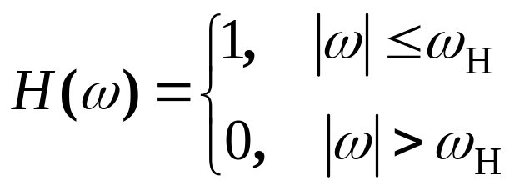
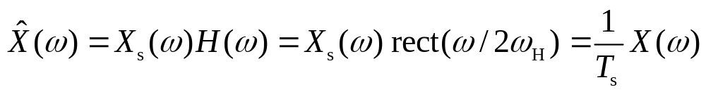
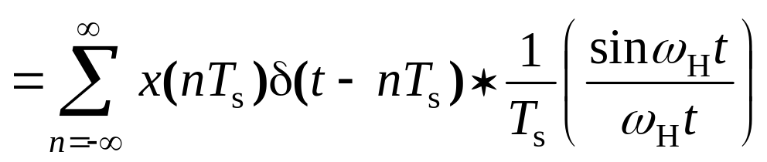
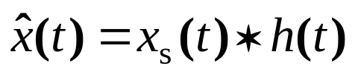
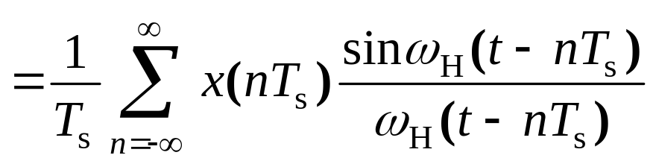
设理想低通传递函数为：
则滤波器输出为：
根据时域卷积定理，可获得重建信号：
内插公式
2023年9月

Slide 12
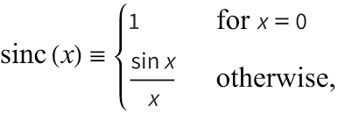
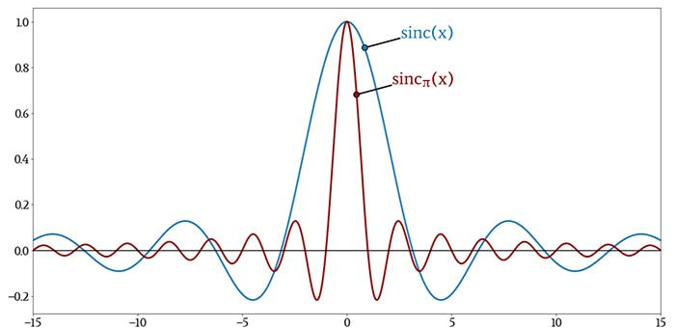
sinc函数
2023年9月

Slide 13
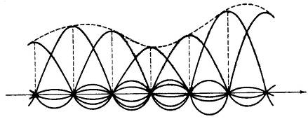
恢复原信号的方法：
  频域：当f_{s} ≥2f_{H}时，用一个截止频率为f_{H}的理想低通滤波器就能够从抽样信号中分离出原信号。
  时域：当用抽样脉冲序列通过此理想低通滤波器时，滤波器的输出就是一系列冲激响应之和。这些冲激响应之和就构成了原信号。
t
理想滤波器是不能实现的。实用滤波器的截止特性不可能做到如此陡峭。所以，实用的抽样频率f_{s}必须比2f_{H} 大一些。
  典型电话信号的最高频率通常限制在3400 Hz，而抽样频率通常采用8000 Hz。
2023年9月

Slide 14


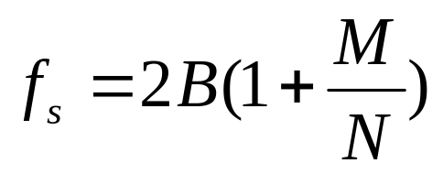
2. 带通抽样定理
设带通模拟信号的频带限制在f_{L}和f_{H}之间
  即其频谱最低频率大于f_{L}，最高频率小于f_{H}，信号带宽B = f_{H} －f_{L}。可以证明，此带通模拟信号所需最小抽样频率f_{s}等于
      式中，B － 信号带宽；
      N － 商(f_{H} / B)的整数部分，N =1，2，…；
      M － 商(f_{H} / B)的小数部分，0 < M < 1。
-f_{H}
-f_{L}
0
f_{L}
f_{H}
f
2023年9月

Slide 15
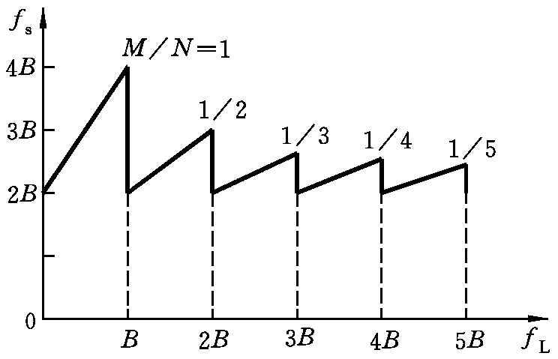
由于B= f_{H} - f_{L} ，所以:
当0 ≤ f_{L} < B时，有B ≤ f_{H} < 2B。这时N = 1，而上式变成了f_{s} = 2B(1 + M)。故当M从0变到1时，f_{s}从2B变到4B，即图中左边第一段曲线。
当f_{L}＝B时，f_{H}＝2B，这时N = 2。故当M＝0时，上式变成了f_{s} = 2B，即f_{s}从4B跳回2B。当B ≤ f_{L} < 2B时，有2B ≤ f_{H} < 3B。这时，N = 2，上式变成了f_{s} = 2B(1 + M/2)，故若M从0变到1，则f_{s}从2B变到3B，即图中左边第二段曲线。
当f_{L}＝2B时，f_{H}＝3B，这时N = 3。当M＝0时，上式又变成了f_{s} = 2B，即f_{s}从3B又跳回2B。依此类推。
2023年9月

Slide 16
带通抽样定理分析
当f_{L} = 0时，f_{s} ＝2B，就是低通模拟信号的抽样情况；
f_{L}很大时，f_{s}趋近于2B。
  f_{L}很大意味着这个信号是一个窄带信号。
  许多无线电信号，例如在无线电接收机的高频和中频系统中的信号，都是这种窄带信号。
  对于这种信号抽样，无论f_{H}是否为B的整数倍，在理论上，都可以近似地将f_{s}取为略大于2B。
2023年9月

Slide 17
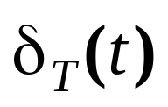
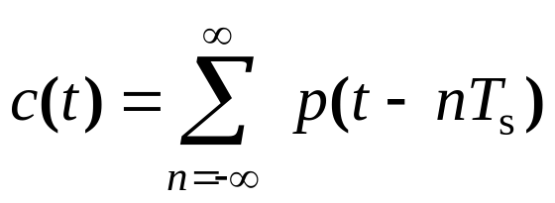

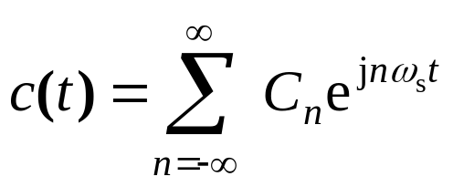
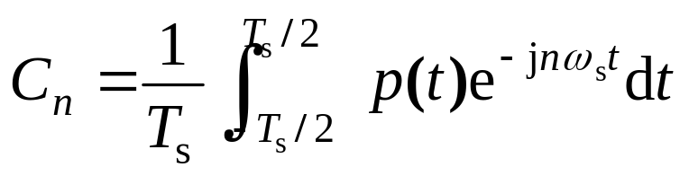
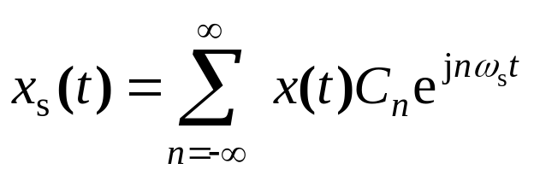
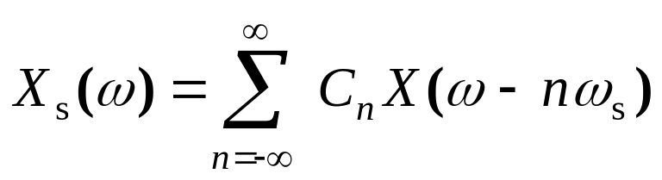
3. 自然抽样
由于理想 无法得到，所以设抽样脉冲序列为 ，则抽样信号为 。
又因为 ，其中
所以，有：
可见，
2023年9月

Slide 18
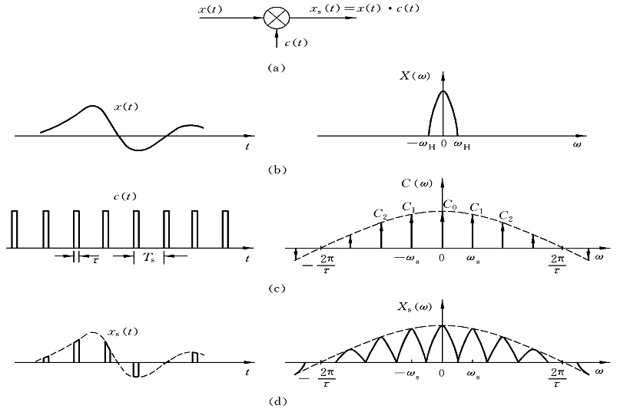
由于频谱只是幅度加权，形状不变，故可用理想低通恢复。
2023年9月
注意：对于确定的n，C_{n}是一个常数。

Slide 19
4. 平顶抽样
自然抽样容易实现，但有时不能满足需要。
  需要对抽样的样值进行编码时，要求在编码期间样值保持不变。
平顶抽样：在抽样脉冲期间，样值幅度保持不变。
  理论分析
    先进行理想抽样，在再用一个冲激响应为矩形函数的网络对样值进行保持。
  实际实现
    窄脉冲自然抽样 + 平顶保持电路
2023年9月

Slide 20
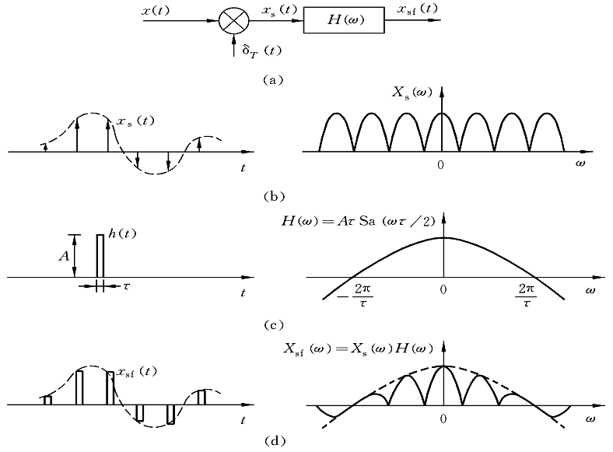
时域卷积
频域相乘
2023年9月

Slide 21
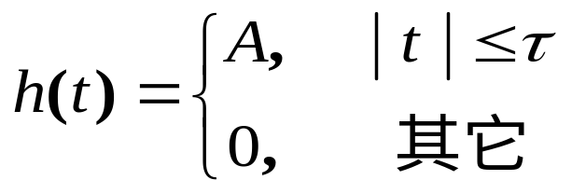
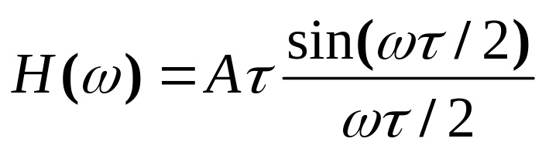
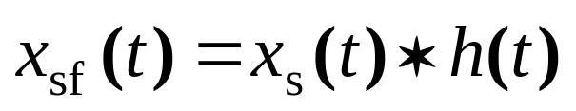
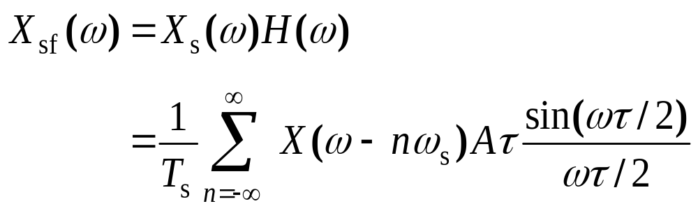
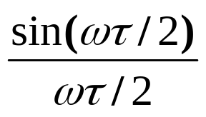
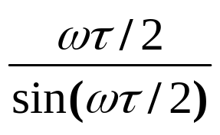
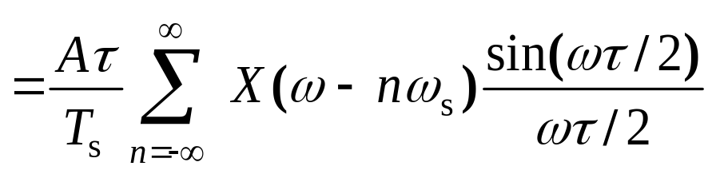
平顶保持网络的冲激响应为矩形脉冲
其传递函数
则平顶抽样信号为
相应的频谱表达式
孔径失真：
补偿网络：
2023年9月

Slide 22
总结：抽 样
1.抽样的概念
  定义：将时间上连续的模拟信号变为时间上离散样值的过程。
  过程：时域（与抽样脉冲序列相乘），频域（卷积）
2.抽样定理
  低通抽样定理
  带通抽样定理
3.抽样方式
  理想抽样
  自然抽样
  平顶抽样
2023年9月

Slide 23
5.1.3 量化
设模拟信号的抽样值为m(kT)，其中T是抽样周期，k是整数。
  此抽样值仍然是一个取值连续的变量，有无穷多种取值。
编码时只能用有限种码元来代表抽样值。
  若仅用N个不同的二进制数字码元来代表此抽样值的大小，则N个不同的二进制码元只能代表M = 2^{N}个不同的抽样值。
样值无穷多种----编码有限----限制样值的取值种类
  必须将抽样值的范围划分成M个区间，每个区间用一个电平表示。
    共有M个离散电平，它们称为量化电平。
    用这M个量化电平表示连续抽样值的方法称为量化。
2023年9月

Slide 24
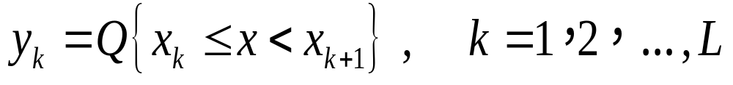


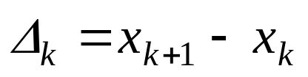
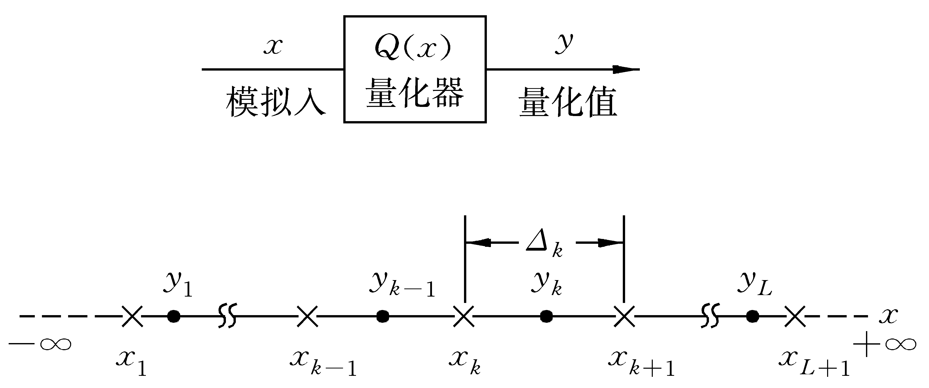
用有限位数字表示抽样值的过程即为量化。
  量化器的输入输出关系可表示为：
为量化电平， 为分层电平， 为量化间隔。
2023年9月

Slide 25
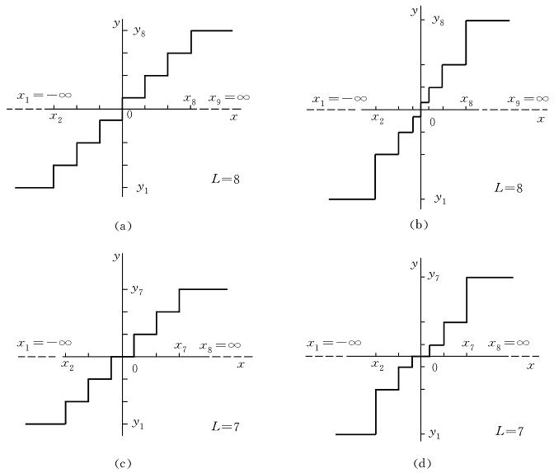
量化特性曲线
图a为均匀中升型；
图b为非均匀中升型；
图c为均匀中平型；
图d为非均匀中平型。
2023年9月

Slide 26
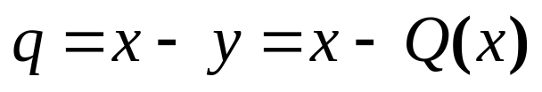
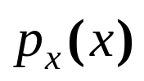
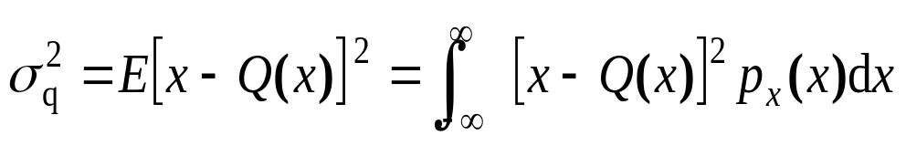
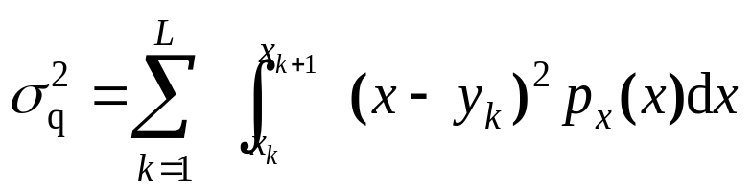

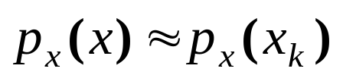
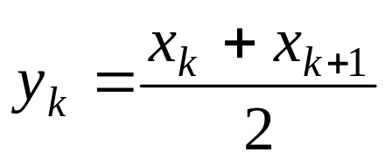
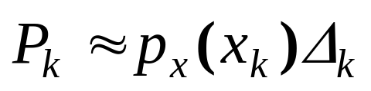
量化误差（量化噪声）：量化器输入输出间的误差，记为：
设输入信号的概率密度为 ，则量化噪声的平均功率为：
将上式分段计算，则有：
当 时，有
当概率均匀分布时，最佳量化电平取
因为输入电平位于第k层的概率为
将上述关系代入量化噪声平均功率表达式，则有：
2023年9月

Slide 27
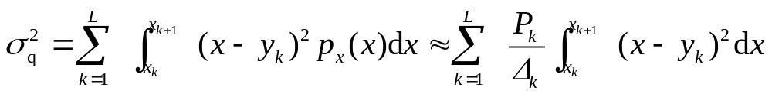
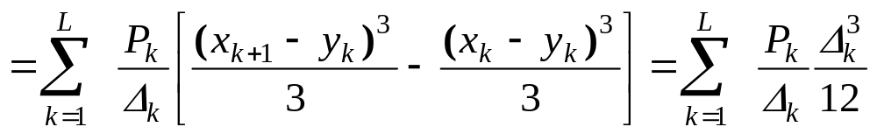
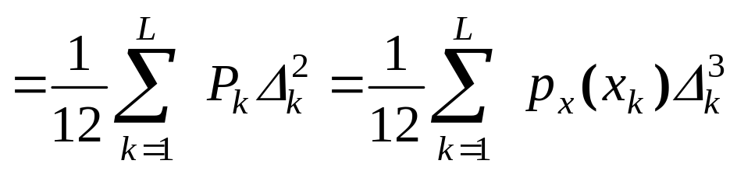

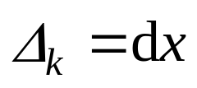

当 很小时， ，上式又可表示成：
  V表示量化器的最大电平。当输入大于V时，出现过载，这时，量化器保持V值，此时出现的噪声叫过载噪声。
2023年9月

Slide 28



过载噪声的功率为：
当 分布对称时，有：
量化器总的量化噪声为：
2023年9月

Slide 29






5.1.4 均匀量化和线性PCM编码
设量化器的量化范围为-V~V，量化间隔数为L
量化间隔：
量化误差：正常时， ，过载时，
所以均匀量化不过载噪声功率为：
若信号不过载，则由于 所以：
与信号的统计特性无关，只与量化间隔有关
2023年9月

Slide 30

均匀量化特性和量化误差
量化前的模拟信号
量化后的信号：阶梯波
量化误差：模拟信号和量化信号的差别
2023年9月

Slide 31
量化器质量分析
量化信噪比 SNR=S/N_{q}
  信号的平均功率S与量化噪声平均功率N_{q}之比
  衡量量化器质量的指标
分析信噪比特性
  正弦信号
  实际语音信号
均匀量化的应用与不足
2023年9月

Slide 32








（1）正弦信号：设输入信号幅值为A_{m}
其功率为：
其信噪比为：
设 ，并取
则有 ： 或写成 ：
当 ，即 时，满载正弦波对应的最大信噪比：
物理意义：信号有效值/量化器最大量化电平
2023年9月

Slide 33

正弦信号线性PCM编码时的SNR特性曲线如下。
  每增加一位编码，信噪比改善6dB。当20lgD取-3dB时，对应信号过载点。
2023年9月

Slide 34





（2）语音信号： 其幅度的概率密度近似服从拉普拉斯分布 （如下图所示）
过载噪声的平均功率为
通常，过载概率
很小，所以认为
，所以，
同样认为：
2023年9月

Slide 35








所以，总量化噪声平均功率为：
由于语音信号平均功率为：
所以量化器的信噪比为：
令 则
当D＜0.2时， 过载噪声功率可以忽略，此时有：
2023年9月

Slide 36


当信号幅值很大时，过载噪声功率是主要的，因此有：
语音信号信噪比特性
2023年9月

Slide 37

均匀量化的讨论
均匀量化器的应用：
  A/D变换；
  遥控遥测系统、仪表、图像信号的数字化接口等；
均匀量化的不足：不适于数字电话的通信
  电话信号动态范围大，采用均匀量化容易过载；
      动态范围：满足一定信噪比要求的信号取值范围
  电话信号的信噪比要求要大于25dB，则需要12位编码，所需传输带宽大；
  语音信号取小信号的概率大，而均匀量化时信号幅度越小，SNR越低，通信质量越差。
非均匀量化：小信号小阶距量化，大信号大阶距量化
保证通信质量，减少编码位数，提高小信号的信噪比
2023年9月

Slide 38










例5-1 正弦信号 ，抽样频率 ，限定抽样时刻通过正弦波的零点。
(1)列出在正弦信号一个周期内样值序列 的取值，画出样值序列的时间波形图；
(2)样值序列输入如图5-17(a)所示的量化器，列出量化后 样值序列，画出量化后的样值序列的时间波形图。
解 (1)正弦信号的频率 ，抽样频率 ，在正弦信号的一个周期内抽样次数为m，即
抽样的时间间隔为 ，即
相邻样值之间的相位间隔为 ，即
(36°)
2023年9月

Slide 39






限定抽样时刻通过正弦波的零点，所以在正弦信号一个周期内x(n)的样值序列可表示为
样值序列x(n)的时间波形图如图5-17(a)所示。
(2)量化器对样值序列x(n)进行量化，量化后的样值序列x_{q}(n)为
量化后的样值序列的时间波形图如图5-17(b)所示。
2023年9月

Slide 40

图5-17 例5-1中的时间波形图
(a) 样值序列的时间波形图 (b)量化后的样值序列的时间波形图
2023年9月

Slide 41





例5-2 对频率范围为30 Hz ~ 300 Hz的模拟信号进行线性PCM编码。(1) 求最低抽样频率 ；(2) 若量化电平数
L = 64，求PCM信号的信息速率 。
解：(1) 由模拟信号的频率范围可知，该信号应作为低通信号处理。最低抽样频率为
(2) 由量化电平L可求出编码位数n，即
PCM信号的信息速率为
2023年9月

Slide 42


例5-3 设正弦信号动态范围为40 dB ~ 50 dB，最低信噪比不低于26 dB，求线性PCM编码的位数。
解：当最低信噪比为26 dB时，由动态范围R_{dB}可知，正弦信号最大信噪比为：
由正弦信号最大信噪比与编码位数的关系，即
得：
2023年9月

Slide 43

5.1.5 非均匀量化
为保证信号的SNR要求，又不能使编码位数太多。采用先压缩后扩张的非均匀量化方案，以减少编码位数。
非线性变换，对信号幅度范围进行压缩
2023年9月

Slide 44


非均匀量化的关键是非线性压缩
问题：非线性压缩特性如何选择？
  目标：获得最佳压缩特性
    量化噪声的平均功率最小
  量化噪声的平均功率的基本公式
对数压缩特性
  对数压缩＋均匀量化＝对数量化
2023年9月

Slide 45


5.1.6 对数量化及其折线近似
CCITT建议
  对数压缩特性：A律；μ律
1. A律对数压缩特性 ( A law )
  设量化器满载电压值为V， 信号幅度的归一化值为
  A律对数压缩特性
    A为压缩系数，A=1 时无压缩，A愈大压缩效果愈明显；
    0<=x<=1/A， 是线性函数，特性曲线是一段直线
    1/A<=x<=1，是对数函数，特性曲线是一段对数曲线
2023年9月

Slide 46

对数压缩特性
A律
0.8
0.6
0.4
0.2
2023年9月

Slide 47

当L=256，即编码位数n=8时，与均匀量化相比，
SNR大于25dB的动态范围从25dB扩展到52dB。
对小信号SNR改善了24dB。
对大信号？
  适于语音信号的特征
正弦信号A律压缩时的SNR特性曲线
2023年9月

Slide 48


2. μ律对数压缩特性
μ律对数压缩特性定义为：
μ=255，L=256时，对小信号SNR的改善值为33.5dB。
μ律由美国提出，
A律由欧洲提出，
我国使用A律。
A律和μ律性能比较
2023年9月

Slide 49
对数压缩特性 μ律
0.8
0.6
0.4
0.2
2023年9月

Slide 50
问题：对数压缩特性如何实现？
对A律和μ律压缩曲线的处理
匀滑曲线
  采用非线性模拟电路实现
    缺点：精度差；稳定性差
折线近似
  采用数字技术，IC电路实现
    优势：保证质量和稳定性
2023年9月

Slide 51
3. 对数压缩特性的折线近似
CCITT建议
  A律压缩特性采用13折线近似逼近A=87.6的压缩特性。
  μ 律压缩特性采用15折线近似。
(1)A律13折线的形成
2023年9月

Slide 52

A律13折线：16段线段----13折线
2023年9月

Slide 53

（2）A律13折线的规律
各线段斜率和信噪比改善值之间的关系：
  斜率递减1/2，信噪比改善值下降6dB
    原因：斜率递减1/2，对输入幅度的量化间隔增大1倍，量化电平层数L减少1/2，所需编码位数n减少1位，所以信噪比改善值下降6dB。
表5-1 折线线段斜率
折线段 | 1 | 2 | 3 | 4 | 5 | 6 | 7 | 8
斜率 | 16 | 16 | 8 | 4 | 2 | 1 | 1/2 | 1/4
信噪比改善Q/dB | 24 | 24 | 18 | 12 | 6 | 0 | －6 | －12
A=87.6的A率特性曲线起始段的斜率为16；
A律13折线起始段的斜率也是16
2023年9月

Slide 54

（3）μ律15折线：逼近μ=255的对数压缩特性。
2023年9月

Slide 55
5.1.7 A律PCM编码原理
模拟信号
输 入
_{抽样保持}
_{量 化}
_{编 码}
PCM信号
输 出
冲激脉冲
(a) 编码器
PCM信号
输 入
_{解 码}
_{低通}
_{滤波}
模拟信号
输 出
(b) 解码器
PCM原理方框图
编码：每个样值对应一种量化电平值，每个量化电平值对应一个PCM编码码组。
解码：每个PCM编码码组恢复成对应的量化电平值，经LPF输出模拟信号。
2023年9月

Slide 56
1. 折叠二进制码
常见二进制码组
  自然二进制码：十进制正整数的二进制表示；
  折叠码：首位为极性码，其余七位为幅度码；
  格雷码：相邻电平编码只有一位不同。
折叠码的特点
  在小信号时由误码产生的误差功率最小，对语音信号有利；
  编码电路简化；
语音信号的PCM编码采用折叠码。
2023年9月

Slide 57

2023年9月

Slide 58
2．A律PCM编码规则
（1）参数（规定）
  量化电平数 L=256
    共16段，16电平/段，L=16*16=256
  编码位数 n=8
（2）8位码的排列
M₁ M₂ M₃ M₄ M₅ M₆ M₇ M₈
M₁—极性码，1为正，0为负；
M₂M₃M₄—段落码，3位码，8个段落；
M₅M₆M₇M₈—电平码，4位码，16种电平 。
2023年9月

Slide 59

(3) 编码方法
段落码的确定过程：
归一化电平值
∆=1/4096
2023年9月

Slide 60
(4)编码过程
实现PCM编码的具体方式和电路很多，A律13折线目前常采用逐次比较型编码器。
除第1位极性码外，其它7位幅度码是通过逐次比较来确定的。每次比较得出1位码，共需要对样值进行7次比较。
段落码的确定以段落为单位逐次对分，从高位到低位逐位编出，如图5-25所示。
2023年9月

Slide 61
段内码以段内的量化级为单位逐次比较，也是从高位到低位逐次编出。
在实际的编码器中，还要将编码结果进行偶次比特倒置。
  例如“0∆”附近的电平编码结果为10000000或00000000，偶次比特倒置后为11010101或01010101。
  这样的处理方法是为了防止0电平信号及小信号的编码中连0码过多，有利于接收端位定时信号的提取。
2023年9月

Slide 62
比较、判断、确定：极性码----段落码-----段内码
段落序号 | 段落码 c₂ c₃ c₄ | 段落范围 （单位:∆）
8 | 1 1 1 | 2048~4096
7 | 1 1 0 | 1024~2048
6 | 1 0 1 | 512~1024
5 | 1 0 0 | 256~512
4 | 0 1 1 | 128~256
3 | 0 1 0 | 64~128
2 | 0 0 1 | 32~64
1 | 0 0 0 | 0~32
量化电平 | 段内码 c₅ c₆ c₇ c₈
15 | 1 1 1 1
14 | 1 1 1 0
14 | 1 1 0 1
12 | 1 1 0 0
11 | 1 0 1 1
10 | 1 0 1 0
9 | 1 0 0 1
8 | 1 0 0 0
7 | 0 1 1 1
6 | 0 1 1 0
5 | 0 1 0 1
4 | 0 1 0 0
3 | 0 0 1 1
2 | 0 0 1 0
1 | 0 0 0 1
0 | 0 0 0 0
在每个段落内部都是均匀等分为16个量化电平；但每个段落的量化间隔大小不同；所以总体看来是非均匀量化。
2023年9月

Slide 63
（5）编码表：A率正输入值编码表
段落号 | 段落码 M₂ M₃ M₄ |  |  | 段落码对应的起始电平 | 段内电平码对应的电平 M₅ M₆ M₇ M₈ |  |  |  | 段内量 化间隔
1 | 0 | 0 | 0 | 0 | 16 | 8 | 4 | 2 | 2
2 | 0 | 0 | 1 | 32 | 16 | 8 | 4 | 2 | 2
3 | 0 | 1 | 0 | 64 | 32 | 16 | 8 | 4 | 4
4 | 0 | 1 | 1 | 128 | 64 | 32 | 16 | 8 | 8
5 | 1 | 0 | 0 | 256 | 128 | 64 | 32 | 16 | 16
6 | 1 | 0 | 1 | 512 | 256 | 128 | 64 | 32 | 32
7 | 1 | 1 | 0 | 1 024 | 512 | 256 | 128 | 64 | 64
8 | 1 | 1 | 1 | 2 048 | 1 024 | 512 | 256 | 128 | 128
1. 编码表与A律13折线相对应
2. 对数压缩、均匀量化、编码-----由非线性编码一次完成
2023年9月

Slide 64



(6) 解码方法
编码的依据是分层电平x_{k}
  若 , 编码的结果是唯一的
解码规则恢复分层电平，转化为量化电平
效果：
    确保所有样值
    某些样值，增加误差
2023年9月

Slide 65
编码问题小结：样值的形式
归一化电平值∆=1/4096
  编码表
量化器满载电压归一化值1
信号绝对电平值
  绝对电平值 x_{i}；
  归一化值 x = x_{i} / V；
  用归一化电平值表示
2023年9月

Slide 66











例5-4 设输入为 ，按A律13折编码，求编码码组C，解码输出 和量化误差 。
解：(1)因输入样值为正，故极性码M₁=1；
因 ，故段落码 M₂ M₃ M₄=110
又因为 ，而
所以，编码码组C = 11100011
(2) 解码输出为：
(3) 量化误差为：
，即量化误差小于量化间隔的一半。
2023年9月

Slide 67

3. 信道误码对信噪比的影响
影响PCM系统性能的噪声有两种：
  量化过程中引入量化误差
    量化噪声
    量化噪声的平均功率
  传输过程中引入信道噪声
    信道误码，接收端恢复时出现误码噪声
    平均误码噪声功率
    几个概念：
      码元错误，码组错误，误差电平，误差功率
      平均误码噪声功率，码组(字)错误的概率
设信道噪声的平均功率为N_{e}，量化噪声的平均功率为N_{q}。当信号的平均功率为S时，PCM系统的总信噪比定义为
2023年9月

Slide 68







码组(字)错误的概率？
设误码率为P_{e}，考虑到n位码中有i位错码的概率为：
当i =1时，有
假如码字为自然二进制码，则第i位对应的量化值为 ，该位误码时造成的误差为 。
假定 ，则一位错码所造成的均方误差为：
2023年9月

Slide 69







由于一位错码概率为 ，所以平均误码噪声功率为：
所以，有：
设输入信号的幅度为匀分布，则满载输入时的信号功率为
由于 ，所以 ，由此可得：
2023年9月

Slide 70




分析
在小信噪比条件下，即当 时，误码噪声起主要作用，量化噪声可忽略不计
  总信噪比与误码率成反比。
在大信噪比条件下，即 时，量化噪声起主要作用，信道噪声可忽略不计
  总信噪比仅与编码位数n有关，且随着n按指数规律变化。
PCM系统的量化信噪比随系统的码元速率按指数规律增长 。
2023年9月

Slide 71





5.1.8 PCM信号的码元速率和带宽
1. PCM信号的码元速率
在A律13折线编码中规定编码位数n=8。
在一般的PCM编码中，编码位数n则要根据量化电平数L确定，即满足 的关系。当确定抽样频率 后，抽样周期即抽样间隔为
在一个抽样周期内要编n位码，每个二进制码元的宽度即码元周期为
用二进制码表示的PCM编码信号的码元速率为
2023年9月

Slide 72
2. PCM信号的带宽
如果PCM信号采用矩形脉冲传输，脉冲宽度为τ，则PCM信号的第一零点带宽为 B=1/ τ
二进制码元的占空比D为脉冲宽度τ与码元宽度T_{s}的比值，即D= τ /T_{s}
  已知码元周期和占空比即可计算PCM信号的第一零点带宽。
  当编码码组中的位数n越多，码元宽度T_{s}就越小，占用的带宽就越大。
  传输PCM信号所需要的带宽要比模拟基带信号的带宽大得多。
2023年9月

Slide 73

第一零点带宽
2023年9月

Slide 74




例5-5 模拟信号的最高频率为4000Hz，以奈奎斯特频率抽样并进行PCM编码。编码信号的波形为矩形，占空比为1。
(1)按A律13折线编码，计算PCM信号的第一零点带宽；
(2)设量化电平数L=128，计算PCM信号的第一零点带宽。
解 (1)因为以奈奎斯特频率抽样，所以抽样频率为
A律13折线编码的位数n=8 ，所以PCM信号的码元速率为
当矩形波的占空比为1时，脉冲宽度为
PCM信号的第一个零点带宽为
2023年9月

Slide 75



(2)量化电平数，编码位数为
PCM信号的码元速率为
PCM信号的第一零点带宽为
2023年9月

Slide 76
5.2 差值脉冲编码调制（DPCM）
内容提要
背景介绍
原理分析
性能分析
工程应用
学习目的
掌握DPCM的原理
了解实际工程应用的情况
理解模拟信号波形编码技术的发展脉络
2023年9月

Slide 77
5.2.1 背景介绍
PCM方式的应用情况 ：
  64kbit/s的A律或u律的对数压扩PCM编码已经在大容量的光纤通信系统和数字微波系统中得到了广泛的应用。
  PCM信号占用频带要比模拟通信系统中的一个标准话路带宽(3.1 kHz)宽很多倍。
  采用PCM方式的经济性能很难与模拟通信相比。
    大容量的长途传输系统
    带宽有限的移动通信网
2023年9月

Slide 78
需要解决的问题：
  如何压缩数字化语音占用频带？
    也即研究如何在相同质量指标的条件下降低数字化语音的码速率，以提高数字通信系统的频带利用率。
采用波形编码的解决方案：
  差值脉码调制（DPCM）
  自适应差值脉码调制（ADPCM）
2023年9月

Slide 79
5.2.2 原理分析
DPCM的原理基于模拟信号的相关性。
  语音信号的相邻样值之间存在很强的相关性。
    可预测成分：由过去的一些样值加权得到
    不可预测成分：预测误差
DPCM是根据信号样值间的关联性来进行编码的一种方法。
  仅对样值和预测值的差值进行量化编码。
    差值幅度小于原信号样值幅度，所需编码位数减少， 降低码率，压缩带宽。
对比：PCM是对波形的每个样值都独立进行量化编码，编码位数较多，比特率较高，数字化信号带宽较大。
2023年9月

Slide 80




DPCM原理框图
图中输入抽样信号为x(n)，接收端重建信号为 ，d(n)是输入信号与预测信号 的差值，d_{q}(n)为量化后的差值，c(n)是经编码后输出的数字编码信号。
其中，预测器满足关系：
（式中a_{i}为预测系数、k为预测器阶数，是常数）
2023年9月

Slide 81




根据原理框图，差值信号和重建信号可以表示为：
DPCM的总量化误差定义为输入信号与解码器输出的重建信号之差，即
总量化误差只和差值信号的量化误差有关
系统总的量化信噪比SNR定义为：
2023年9月

Slide 82


5.2.3 性能分析
G_{p}和SNR_{q}分别定义为：
  G_{p}可理解为DPCM系统相对于PCM系统而言的信噪比增益，称为预测增益。
  SNR_{q}是把差值序列作为信号时的量化信噪比，与PCM系统考虑量化误差时所计算的信噪比相当。
2023年9月

Slide 83
DPCM系统性能的分析围绕G_{p}和SNR_{q}展开
对于预测增益 G_{p}
  选择合理的预测规律，使得差值功率
  E[d²(n)] << E[x²(n)] ，则G_{p} >>1，系统获得增益。
对于差值信号量化信噪比 SNR_{q}
  使用合适的量化器，减小量化误差，使E[e²(n)] 减小，SNR_{q}增大。
语音信号动态范围大
如何才能达到最佳量化和预测？
2023年9月

Slide 84
自适应差值脉码调制（ADPCM）
特点：
  在DPCM基础上，用自适应量化取代了固定量化，用自适应预测取代了固定预测。
    自适应量化：量化间距随信号的变化而变化，使量化误差减小；
    自适应预测：预测器系数随信号的统计特性而自适应调整，提高了预测信号的精度，从而得到高的预测增益。
性能：
  编码的动态范围和信噪比大大提高，能在32kbit/s的条件下达到64kbit/s PCM系统的语音质量要求。
  ITU建议PCM数字电话用于公用网内的市话传输，而ADPCM则用于公用网中的长话传输。
2023年9月

Slide 85

图5-29 60路ADPCM编码转换器
2023年9月

Slide 86
5.2.4 工程应用
标准化情况：
  PCM：ITU-TG.711(64kbps)
  ADPCM：ITU-TG.721(32kbps)
使用ADPCM作为话音编码技术的系统：
  英国CT2
    数位式低功率无线电话或公众第二代无线电话
  欧洲DECT
    Digital Enhanced Cordless Telecommunications 数字增强无线通信
  PHS
    Personal Handy-phone System个人手持电话系统 ，俗称“小灵通”
  美国PACS
    Personal Access Communication System个人接入通信系统
  GSM体制采用的话音编码方案（RPE-LTP）中，结合了ADPCM技术。
2023年9月

Slide 87
总结：技术发展的脉络
模拟信号 数字信号（波形编码-----参量编码 ）
技术 | 特点
PAM | 时间离散化，幅度连续
PCM | 时间，幅度都离散化 对样值进行量化编码（64Kbps)
DPCM | 时间，幅度都离散化 固定预测，对差值进行固定量化、编码
ADPCM | 时间，幅度都离散化 自适应预测，对差值进行自适应量化、编码(32kbps)
CELP （码激励线性预测） | IS-95 CDMA，参量编码，速率更低（小于14.4kbps）
AMR （自适应多速率） | 3G系统，智能分配最佳编码速率
2023年9月

Slide 88



5.3 增量调制（ ）
5.3.1 简单增量调制
当 时，
利用样值间的
关联，用一位
编码表示抽样
时刻波形变化
趋势，称为增
量调制。其功
能框图见图。
2023年9月

Slide 89





1. 增量调制原理
根据预测规则，有 ，所以输入样值与预测值之间的差值信号为： 。
量化器输出d(n)只有+Δ或-Δ两种电平，前者编为1，后者编为0， Δ为量化间隔。
接收端 ，如果传输无误，则有：
2023年9月

Slide 90
增量调制原理分析：
数学意义
  阶梯波最佳逼进连续波
物理意义
  时间离散的负反馈跟踪系统
  对抽样值与预测值间的误差信号的极性进行编码，波形变化，斜率编码
与波形编码的区别
  PCM：样值编码
  ADPCM：(差值)样值编码
  ：斜率编码 （斜率大？）
2023年9月

Slide 91






2. 过载现象：当连续波斜率太大时，预测信号跟不上信号的变化。
为避免过载，应满足：
如果输入信号为： ，则由于
所以应满足 ，或满足：
其中A_{max}为正弦信号不过载最大振幅。
2023年9月

Slide 92








3. 量化信噪比
不过载时，有 。假定 在（-Δ，+Δ）内均匀分布，则 的量化噪声平均功率为：
考虑到 量化间隔很小，所以可认为Nq在（0，f_{s}）间均匀分布，所以，有：
若LPF的带宽为 ，则经LPF输出噪声功率为：
临界过载时，正弦信号的功率为：
2023年9月

Slide 93

所以，此时最大信噪比为：
或写成dB形式：
分析：
  在 系统中，SNR与f_{s} 的三次方成正比，9 dB/倍频程
  与信号频率的二次方成反比，－6 dB/倍频程
  抽样频率在32KHz时，SNR才只能满足一般通信质量要求，而且在信号高频端SNR明显下降。
2023年9月

Slide 94
5.3.2 自适应增量调制
简单 系统信号动态范围一般满足不了通信系统要求
  量阶固定不变，N_{q}不变
  S下降,量化信噪比下降,动态范围小
自适应增量调制
  原理是采用自适应方法使量阶Δ跟踪输入信号的统计特性而变化。
  若量阶能随信号瞬时压扩的，称之为瞬时压扩 ，记为ADM；
  若量阶随音节时间间隔（5ms-20ms）内信号的平均斜率变化，则称之为连续可变斜率 ，记为CVSD。
2023年9月

Slide 95

数字压扩 原理框图：
数字检测电路检测连1或连0的数目，反映信号变化趋势，与信号强弱相对应。
平滑电路输出与语音信号斜率变化成正比的控制电压。
脉冲幅度随信号的平均斜率变化----得到随信号斜率自动改变的量阶。
2023年9月

Slide 96

数字压扩 与简单 的对比SNR曲线：
2023年9月

Slide 97
5.4 时分复用（TDM）
模拟信号的波形编码
  PCM ADPCM ∆M
  单路模拟信号的编码，单路编码信号
编码信号的传输 ?
  单路编码信号的传输
  多路编码信号的传输
    时分复用信号
    频分复用信号
2023年9月

Slide 98
复习
复用的概念
  定义：若干路独立的信号在同一信道中传送称为复用
  多路信号；复用信号
    复用 multiplex
    去复用 demultiplex
复用的方式
  频分复用(FDM)
  时分复用(TDM)
频分复用和去复用的实现
  模拟调制器
  滤波器
2023年9月

Slide 99

5.4.1 时分复用原理
时分复用定义
  将传输时间划分为若干个互不重叠的时隙，互相独立的多路信号顺序地占用各自的时隙，合路成为一个复用信号，在同一信道中传输。时隙( TS：time slot ) 路（CH：channel）
2023年9月

Slide 100
时分复用与频分复用的比较
  (1) 原理
    TDM： 时域分割；频域混叠
    FDM： 频域分割；时域混叠
  (2) 形成方法
    TDM：数字电路
    FDM：调制器和滤波器
时分复用的原则
  对每一路信号的抽样频率必须满足抽样定理的要求
  各路信号占用时隙不重叠
  一帧内的路数越多,时隙越窄
2023年9月

Slide 101
应用体制
  (1)PCM数字电话系统国际标准
    数字复接系列(DH)：采用TDM制的PCM数字电话系统
      准同步数字系列(PDH)：四次群以下
      同步复接系列(SDH)：四次群以上，同步光纤网
  (2) 形成过程
    基群、二次群、三次群、四次群、
      STM－1、STM－4、STM－16、STM－64
      STM：同步传送模块（synchronous transfer mode ）
2023年9月

Slide 102

两种速率的数字复接等级（a为μ律基群图，b为A律基群图）
2023年9月

Slide 103

由PDH到SDH的复接结构：
2023年9月

Slide 104
复接时的同步问题
同步：
  同步复接
    同步信号来自同一时钟源
  准同步复接
    同步信号来自不同时钟源，标称频率相同
最高频率的时钟：主时钟源
  晶体振荡器
  原子钟（铯原子钟、铷原子钟）
    发送端时钟，发时钟
    接收端时钟，收时钟（位同步提取）
2023年9月

Slide 105
5.4.2 PCM基群帧结构
帧
  frame：框架，结构 (整体)
  TDM信号：一帧中包含多个时隙
帧结构
  一帧(整体)中的时隙安排
2023年9月

Slide 106
A律PCM基群帧结构
帧结构：时隙的安排
  TS0 ：帧同步码组 ×0011011
  TS1～TS15 ：CH1～CH15 信号编码码组
  TS16 ：话路信令
  TS17～TS31 ：CH16～CH30 信号编码码组
一帧有32时隙，传输30路信号
  基群， 30/32路系统
话路信令：联络语言
  信令
    线路信令（状态）
    记发器信令（地址）
2023年9月

Slide 107

A律PCM基群帧结构：
2023年9月

Slide 108










基群速率
平均每路信号的信息速率 ？
另外2种算法
2023年9月

Slide 109


例5-6 对10路最高频率为3400Hz的模拟信号进行时分复用传输。抽样频率f_{s}=8000Hz，采用量化电平L=256的二进制编码，码元波形是宽度为τ的矩形脉冲，占空比为0.5。计算PCM编码信号的第一零点带宽。
解：10路PCM信号的码元速率为
码元宽度T_{s}与二进制码元速率R_{s}为倒数关系，即
当占空比为0.5时，τ=0.5T_{s} ，PCM信号的第一零点带宽为
2023年9月

